Slide 1
Числительные в Калачинске.
Выполнили:
Ученицы 6 класса А
Боу «Лицей»
Смирнова Виктория
и
Бровач Ксения

Slide 2
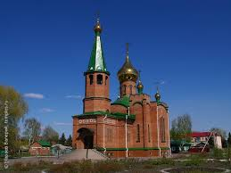
Дата основания
Самое главное числительное для города Калачинска это 1794. Ведь именно в этот год был основан город в котором сейчас живем мы с вами.

Slide 3
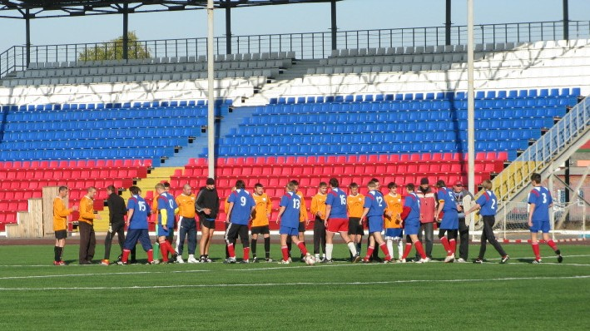
Население
В данное время в Калачинске проживает около 22 656 человек.

Slide 4
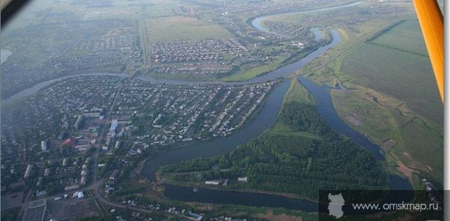
Местоположение
Город расположен на левом и правом берегах реки Омь (приток Иртыша), в 84 км от Омска

Slide 5
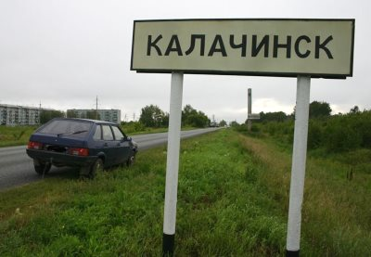
Площадь
Площадь района около 2 800 км².

Slide 6
Постройки
К 1900 году на станции города было вокзальное здание, простоявшее до 1987 года, и кирпичная водонапорная башня, которая стоит до сих пор. В 1902—1904 гг. к станции проложен первый водопровод.
Село постепенно приближалось к вокзалу, от которого оно первоначально находилось на расстоянии двух вёрст к северу. К 1922 году насчитывалось 28 улиц, в 1993 году их уже более ста.
В 1928 году был построен первый элеватор, в 1930 году принят в эксплуатацию первый деревянный мост через Омь (до этого перевоз осуществлялся паромом).
В 1961 году построено здание СПТУ, в 1966 построены: мост через Омь, здание Дома Советов, производственный корпус мехзавода..

Slide 7
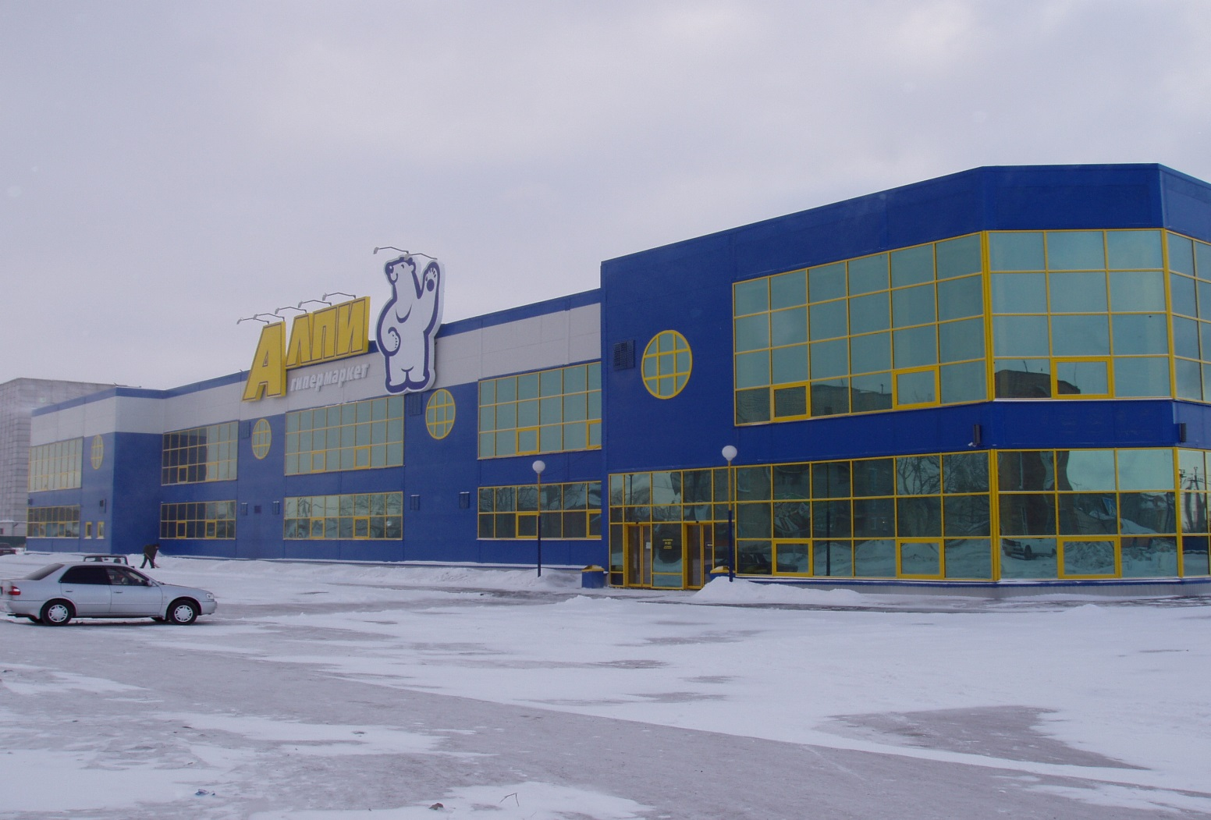
Телефонная связь
Начало телефонной связи относится к 1921 году. В 1944 году Калачинск связывал с Омском только один телефонный и один телеграфный каналы. К этому времени в Калачинске насчитывалось 200 телефонов.

Slide 8
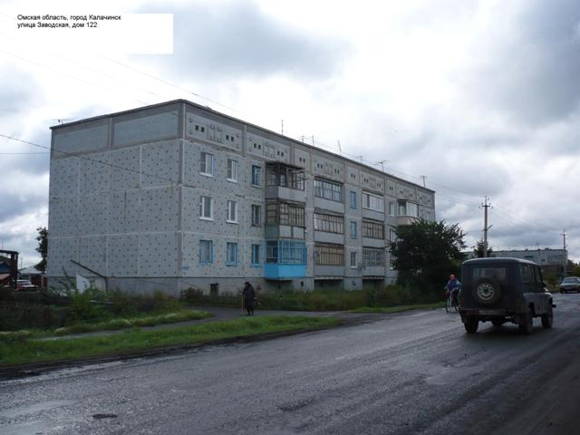
1)Почтовый индекс – 646900
2)Автомобильный код – 55

